Slide 1

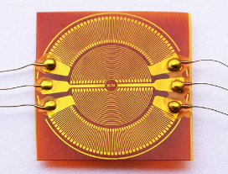
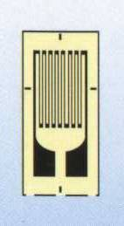

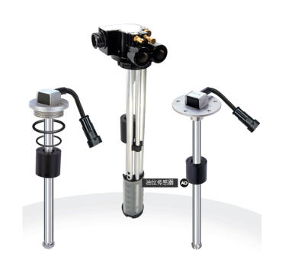
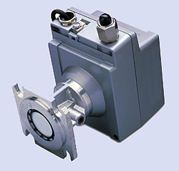
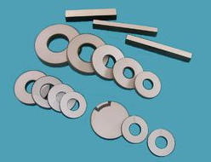
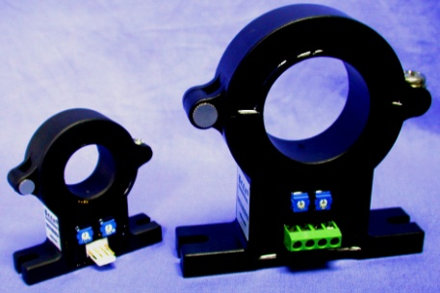
传感器与检测技术
知识点总览

Slide 2
传感器与检测技术
1 教学目的
(1)目的在于让学生掌握传感器的基本理论，要求掌握有关测量中常用的各种传感器的工作原理、输入输出特性、误差分析与补偿方法、相关检测电路；
(2)使学生能合理地选择和使用传感器，并进一步掌握传感器的实验研究方法；
(3)熟悉常用传感器在信息采集系统中使用时需注意的问题，同时了解传感器的国内外研究概况与发展动向。

Slide 3
传感器与检测技术
2 考核方法
总成绩主要由如下3部分组成：
考试卷面成绩 （60%）
实验成绩 （15%）
作业+课堂 （15%）
大作业 （10%）

Slide 4
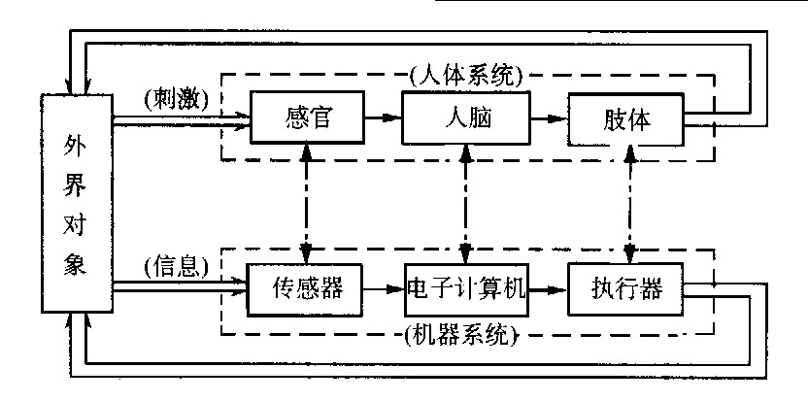
传感器的定义、组成与分类
定义
—能将规定的被测量按一定规律转换成可用信号输出的器件或装置。
物理量、化学量、生物量/其他
便于处理和传输的信号
人的五官：
眼睛 耳朵 鼻子 舌头 皮肤
视觉、听觉、嗅觉、味觉、触觉

Slide 5
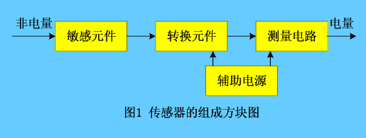
组成
传感器一般由敏感元件（预变换器） 、转换元件和测量电路三部分组成，有时候还需要加辅助电源。

Slide 6
传感器的静态特性
稳态工作条件下的输出—输入关系。
稳态工作状态是指传感器的输入量恒定或缓慢变化而输出量也达到相应的稳定时的工作状态。
主要指标：
精度、灵敏度、 线性度、 迟滞、死区、重复性、 噪声电平 、 分辨率（力）、测量范围和量程

Slide 7
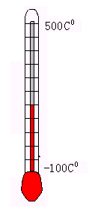
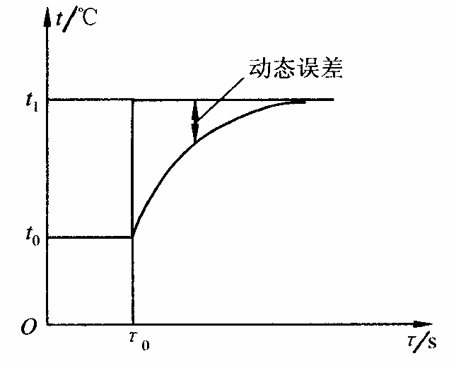
传感器的动态特性
反映传感器对于随时间变化的输入量的响应特性。

Slide 8
传感器性能与结构的关系
直接变换型
差动型
平衡型—含有反馈环节
冗余型

Slide 9
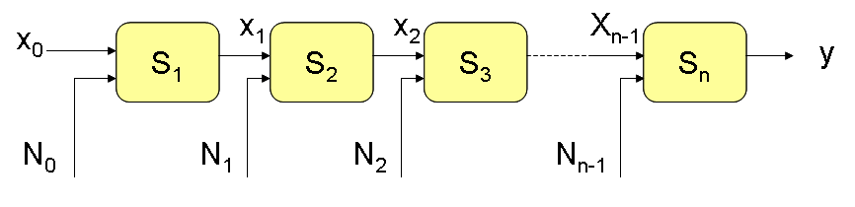
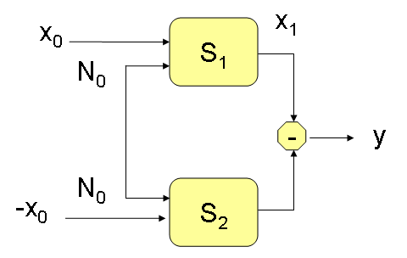
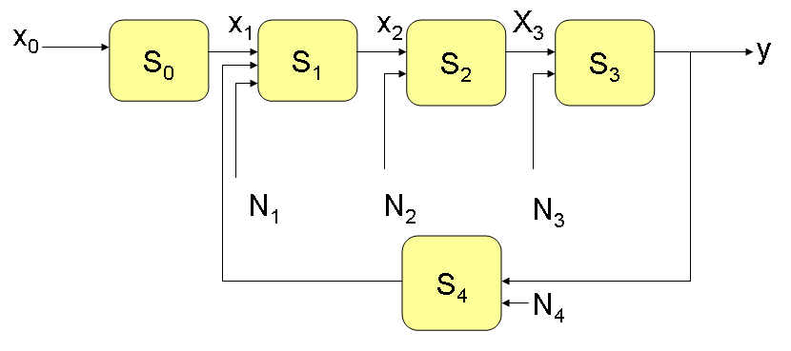
噪声扰动模型：
分别考虑系统各环节有灵敏度变化和有加性噪声输入时，系统输出信号的相对误差

Slide 10
仪表准（精）确度的表示：
工程中，为了表示测量结果的可靠程度，引入准确度等级概念，用G表示。这个数值是测量仪表在规定条件下，其允许的最大引用误差百分比的分子。
准确度等级: Leval of accuracy
Notes:
仪表的绝对误差限，即在仪表量程范围内可能的最大误差

Slide 11
仪表的准确度等级G
G=0.005, 0.01, 0.02, 0.05；0.1, 0.2,（0.4）, 0.5；
I级标准表 Ⅱ级标准表
1.0, 1.5, 2.5，（4.0）；等
工业用表
仪表的最大允许绝对误差：
量程
Notes:
不同行业规定的精度等级不同

Slide 12
应变效应
金属丝的电阻随着它所受的机械形变（拉伸或压缩）的大小而发生相应变化的现象称为金属的电阻应变效应。
设有一根长度为l、截面积为S、电阻率为ρ的金属丝，其电阻R为：
等式两边取对数，两边再微分，得：
轴向应变：
横向应变：
12

Slide 13
在弹性范围内：
：泊松比
另外又：
将上述关系式整理后，得
13

Slide 14
压阻效应
由于πE一般都比（1+2μ）大几十倍甚至上百倍，因此引起半导体材料电阻相对变化的主要原因是压阻效应，所以上式可近似写成
式中π—压阻系数；E—弹性模量；σ—应力；ε—应变
上式表明压阻传感器的工作原理是基于压阻效应。
扩散硅压阻式传感器的基片是半导体单晶硅。单晶硅是各向异性材料，取向不同其特性不一样。而取向是用晶向表示的，所谓晶向就是晶面的法线方向。
14

Slide 15
压阻系数
以任意方向为例（P方向）推导电阻变化：
3
σ⊥
σ//
p
Q
I
2
1
15

Slide 16
压阻系数计算
其中 σ∥：纵向应力
σ⊥：横向应力
π∥：纵向压阻系数
π⊥：横向压阻系数
将各个压阻系数向P、Q方向投影，可得：
(l₁,m₁,n₁):P方向余弦 (l₂,m₂,n₂):Q方向余弦
16

Slide 17
金属应变片传感器与压阻式传感器比较
1 传感原理
金属应变片传感器：
根据金属发生形变后导致截面积、长度等发生变化引起电阻变化，将形变量转换成电学量。（长度L、截面积S）
压阻式传感器：
根据半导体在受应力作用后，半导体中的空隙或载流子发生迁移导致电阻率变化，从而引起电阻变化。（电阻率ρ）
2 灵敏度
金属应变片传感器：
K值一般为2-3
压阻式传感器：
K值一般为100-300
17

Slide 18
电阻式传感器测量电路
惠斯通电桥
B
R₁
R₂
R_{g}
A
C
I_{g}
R₃
R₄
D
E
电桥线路原理图
单臂电桥；半桥测量电路电桥；全桥测量电路；
激励方式不同对测量结果的影响（灵敏度；抗干扰能力；线性度评价）
18

Slide 19
温度误差及补偿
（1） 温度误差
应变片的电阻丝(敏感栅)具有一定温度系数；
电阻丝材料与测试材料的线膨胀系数不同。
（2） 温度误差补偿方法
单丝自补偿；双丝自补偿；桥路补偿；补偿应变片；选择好的激励方式进行补偿
19

Slide 20
交流电桥桥臂阻抗的平衡配置
问题：
①选择串联结构：Z₁=Z₂ ，Z₃=Z₄
②选择并联结构：Z₁=Z₃ ，Z₂=Z₄
③若使用差动结构，两个非工作臂的构成问题。（R L C）
评价指标：灵敏度

Slide 21
相敏检波电路
相敏检波电路是具有鉴别调制信号相位和选频能力的检波电路。
从电路结构上看，相敏检波电路的主要特点是，除了所需解调的调幅信号外，还要输入一个参考信号。有了参考信号就可以用它来鉴别输入信号的相位和频率。

Slide 22
①差动整流电路：将差动变压器两输出分别接至两整流电路
电流总是d→c，a→b，所以 U_{SC}的符号表明了方向。
特点：包含以下三个环节
● 相位鉴别功能（通过二极管桥路判断电压的符号）；
● 同频率的参考输入；
● 输出接低通滤波器。

Slide 23
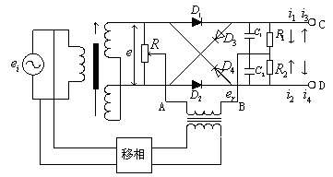
②变压器二极管检波
●位移为零，e=0，电源电压处于正半周,参考电压e_{r}+, U_{AB}>0
D₁，D₂导通，i₁=i₂,U_{cd}=i₁R₁-i₂R₂=0
●位移为零，e=0，电源电压处于负半周,参考电压e_{r-}, UAB<0
D₃，D₄导通，i₁=i₂,U_{cd}=i₁R₁-i₂R₂=0
讨论位移向下或位移向下一种情况即可。

Slide 24
②变压器二极管检波
●位移向上，e>0，电源电压处于正半周,参考电压e_{r}+, 设e_{r}>>e
则U_{AB}>0，D₁，D₂导通，i₁= (e_{r}+0.5e)/R₁, i₂= (er-0.5e)/R₂,
U_{cd}=i₁R₁-i₂R₂=e>0
●位移为上，e>0，电源电压处于负半周,参考电压er-,设er>>e
则U_{AB}<0，D₃，D₄导通，i₃= (e_{r}-0.5e)/R₁,i₄= (e_{r}+0.5e)/R₂, U_{cd}=-i₃R₁+i₄R₂=e>0

Slide 25
②变压器二极管检波
●位移为零，不论电源的正负半周，输出均为零。
●位移向上，e>0,不论电源的正负半周，输出均大于零。
●位移向下，e<0,不论电源的正负半周，输出均小于于零。

Slide 26
电涡流电感传感器工作原理
当电涡流线圈与金属板的距离x 减小，电涡流线圈的等效电感L减小，等效电阻R 增大。感抗X_{L}的变化比R的变化大得多，流过电涡流线圈的电流i₁ 增大。

Slide 27
●由高频振荡器供给线圈高频交流电流，线圈便形成一个交变磁场;
●导体极板P上产生了同轴涡流。涡流也形成一个磁场；
●涡流交变磁场与线圈的磁场方向相反，并且总是抵抗激励线圈磁场的作用；
●两个磁场迭加后使线圈原来的电感量下降，使线圈中电流大小和相位都发生变化。检测这个变化的电流，就可以检测出影响交变磁场的诸因素。

Slide 28
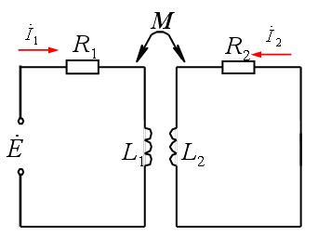
等效电路
把金属导体形象地看做一个短路线圈，它与传感器线圈有磁耦合。于是可以得到图4-35所示的等效电路。
图中，R₁和L₁为传感器线圈的电阻和电感，R₂和L₂为金属导体的电阻和电感，E为激励电压。
根据基尔霍夫定律及所设电流正方向，写出方程
图4-35 电涡流传感器的等效电路

Slide 29
误差因素分析
① 激励电压的幅值与频率的影响
幅值波动：
会使线圈激励磁场的磁通发生变化，直接影响输出电势。
频率波动：
只要适当地选择较高频率，频率的波动影响不大。
② 温度变化的影响
周围环境温度的变化，引起线圈及导磁体磁导率的变化，从而使线圈磁场发生变化产生温度漂移。
方法：提高线圈品质因数、采用差动电桥、恒流源激励
★影响不大

Slide 30
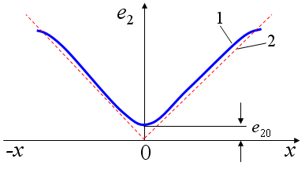
误差因素分析
③ 零点残余电压
当差动变压器衔铁处于中间位置时，理想条件下其输出电压为零。但实际上仍有一微小的电压值(从零点几mV到数十mV)存在，称为零点残余电压。
图4-21 差动变压器的零点残余电压
1——实际特性 2——理想特性
后果：零点残余电压的存在造成零点附近的不灵敏区；零点残余电压输入放大器内会使放大器末级趋向饱和，影响电路正常工作。

Slide 31
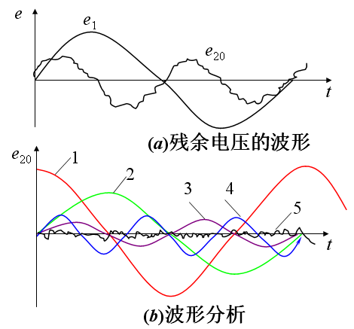
1——基波正交分量；
2——基波同相分量；
3——二次谐波；
4——三次谐波；
5——电磁干扰。
31

Slide 32
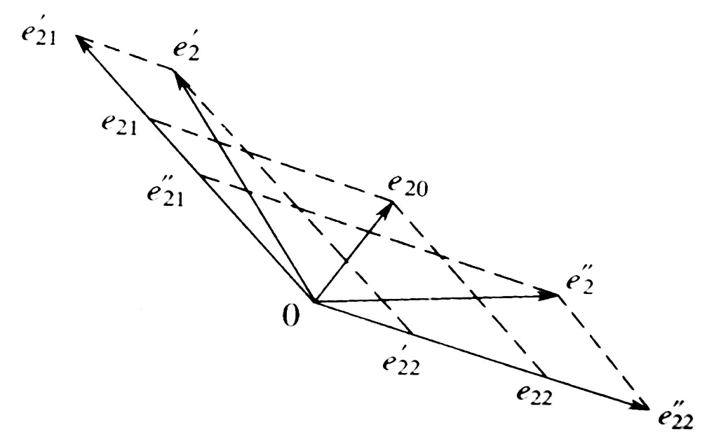
零点残余电压产生的原因：
① 基波分量
次级两个绕组不一致，导致输出电压幅值不等；
线圈的损耗以及分布电容的不同，导致输出电压相位不同。
32

Slide 33
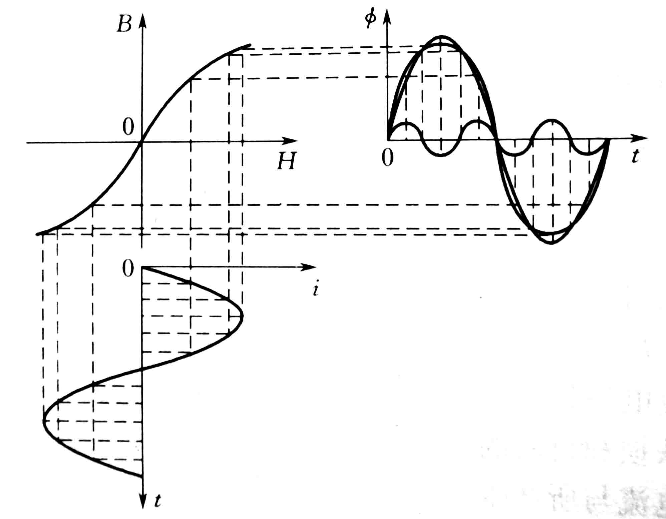
② 高次谐波
主要由导磁材料磁化曲线的非线性引起。
图4-24 磁化曲线非线性引起磁通波形失真
33

Slide 34
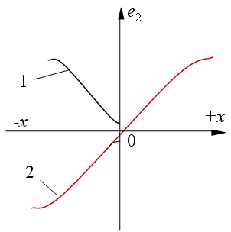
消除零点残余电压方法：
① 从设计和工艺上保证结构对称性
② 选用合适的测量电路
相敏检波电路
图4-25 采用相敏检波后的输出特性
34

Slide 35
透射式:
发射线圈ω1 和接收线圈ω2分别放在被测材料G的上下
低频(音频范围)电压e1 加到线圈ω1 的两端后,在周围空间产生一交变磁场,并在被测材料G中产生涡流,此涡流损耗了部分能量,使贯穿ω2的磁力线减少,从而使ω2产生的感应电势e2 减小。
e2 的大小与G的厚度及材料性质有关,实验与理论证明,e2 随材料厚度h增加按负指数规律减小。

Slide 36
透射式:
实验和理论证明：
穿透深度：

Slide 37
典型的电容式传感器
可将电容传感器分为三种类型：
●变极距型 覆盖面积和介电常数不变，被测量为极距。用于测量机械位移。
●变面积型 极距及介电常数不变，改变覆盖面积(覆盖长度或宽度），用于测量位移。
●变介电常数型 ， 覆盖面积及极距均不变，被测量为 ε 。

Slide 38
实例：球、平面型差动电容压力传感器
C_{A}
P_{L}
C_{L}
●P_{H}=P_{L}时中心膜片处于平直状态，膜片两侧电容均为C₀；
● P_{H}>P_{L}时，中心膜片上凸，上部电容为C_{L}，下部电容为C_{H}。
● C_{H} 相当于当前膜片位置与平直位置间的电容C_{A}和C₀的串联；而C₀又可以看成是膜片上部电容C_{L}与的C_{A}串联。
h_{max}
d₀
C₀
P_{H}
C_{H}
等效电路
C_{L}
C_{A}
C₀
C_{H}
C_{A}
C₀

Slide 39
2 杂散电容的影响及其解决思路
●电极引线之间以及导线的杂散电容，其数值约100pF/m；
●用于选择不同测量电极的电子开关其输入电容值约8pF；
●在普通线路板上两段间隔1mm长1cm的导线之间的分布电容约1pF。
●测量电容最多数十pF，远小于影响电容测量的杂散电容值，抗杂散电容的能力是小电容电路必须具备的重要性能。

Slide 40
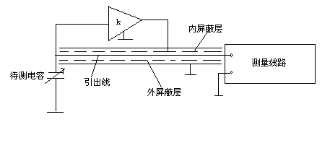
2 杂散电容的影响及其解决思路：驱动电缆
☆信号线和内层屏蔽之间存在杂散电容。
☆使得内屏蔽层与芯线等电位，但又是通过单位增益的运算放大器相连接的而互不影响的。
☆因此芯线和内层屏蔽层之间的杂散电容由于两端电位相等，表现为即不吸收电荷也不释放电荷，对电容传感器CX没有影响。

Slide 41
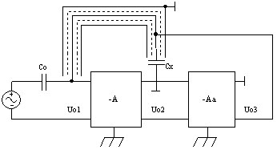
2 杂散电容的影响及其解决思路：改进的驱动电缆技术

Slide 42
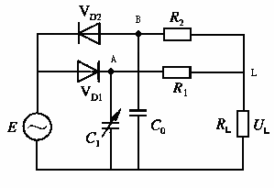
3.1 二极管双T电桥电容测量电路
●美国麻省理工学院教授K.S.LION发明非线性双T网络。
●该线路非常简单，不需要附加相敏解调器，就能获得高电平的直流输出，而且灵敏度较高。
●可以将两个二极管以及二个电阻都放在探头内，同时大大缩短电容引线，减小分布电容的影响。
●电源的频率与幅值的稳定性直接影响精度。
U_{E}为电压信号，可为正弦波或方波；
C₁、C₂为差动电容传感器的电容，
或者一个为固定电容，另一个为
电容传感器的电容，RL为负载电阻。

Slide 43
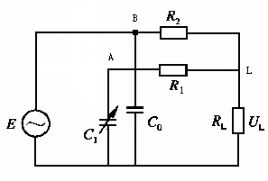
3.1 二极管双T电桥电容测量电路
①t=0时刻
电源处于正半周，此时D₁导通，D₂截止,
C₁立即充电至电源电压，U_{A}=+U_{E}。
②0<t<T/2，U_{A}=+U_{E}，
③t=T/2时刻
电源转为负半周，此时D₂导通，D₁截止，
由于D₁立即截止，在这一时刻，可认为
C₁来不及放电，U_{A}=+U_{E}，
同一时刻C₀立即充电至电源负电压，
U_{B}= -U_{E}，则U_{L}=0
④T/2<t<T
C₁放电，U_{A}电压呈指数下降，而U_{B}电压不变，则U_{L}处电压是从零变负，流经R_{L}的电流i_{f1}是从下指向L点，变化规律也是服从指数规律的。

Slide 44
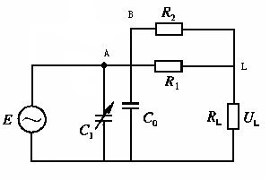
3.1 二极管双T电桥电容测量电路
⑤t=T时刻
电源转为正半周，此时D₁导通，D₂截止，
由于D₂立即截止，在这一时刻，认为C₀
来不及放电，U_{B}= -U_{E}，同一时刻C₁立即
充电至电源正电压，U_{A}=+U_{E}，则U_{L}=0
⑥T<t<3T/2，
C₀放电，U_{B}电压呈指数下降，而U_{A}电压不变，则U_{L}处电压是从零变正的，流经R_{L}的电流_{if2}是从L点指向下的，变化规律也是服从指数规律的。

Slide 45
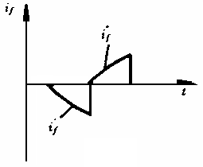
3.1 二极管双T电桥电容测量电路
在T/2<t<3T/2这一周期时间内：
●当传感器不工作时C1=C0，那么在电源正负半周流经RL电阻的电流是波形相同的，而方向相反的，所以流经RL上的电流平均值为零。
●当传感器工作时，C1≠C0，流经RL上的电流平均值不为零。

Slide 46
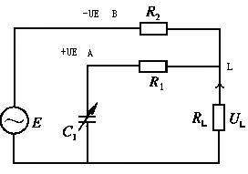
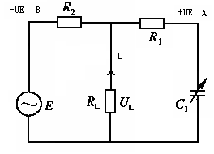
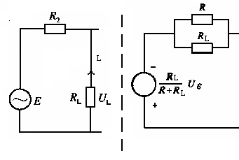
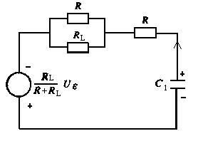
二极管双T桥路数值计算：
●T/2<t<T，电源处于负半周（R₁=R₂=R）
此时D₂导通，D₁截止，C₁放电，U_{A}电压从+U_{E}呈指数下降，而U_{B}= -U_{E}

Slide 47
● T/2<t<T，电源处于负半周（R₁=R₂=R）

Slide 48

二极管双T桥路电路原理小结：
①二极管控制放电回路的路由，使之在正负半周分别流经电容C₀和C₁；
②电容值不同，放电时间常数不同，放电电流不同；
③负载电阻两端的电压平均值和一个周期内电容放电时间常数有关。

Slide 49
恒电荷激励
定义：激励源保证极板上的电荷恒定，与电容的大小无关。
●U_{c}与d有单值线形关系，而与ε与A则是单值非线性关系。
结论：恒电荷激励适用于变极距型电容传感器。
●恒电荷激励 →实用困难→ 常用恒电流激励。
●恒电荷或恒电流激励，测量电路的输入阻抗应为无穷大，否则形成的并联分路成为电荷泄露回路。

Slide 50
恒压激励
定义：保持电容器上的交流电压有效值恒定不变。
此时输出变量为电流I_{c}，其大小将随电容C_{x}的变化而变化。
●恒电压激励适用于变面积型和变介电常数型电容传感器。对于变极距型传感器，采用恒电压激励时存在理论非线性。
●恒电压激励，测量电路的输入阻抗应为零，否则形成的串联阻抗会分压。

Slide 51
3.1 二极管双T电桥电容测量电路
该电路所适用电容式传感器的类型：
①线路为电压激励，适用于具有线性特性的单端或差动电容。例如：变面积式电容传感器等。
②不适用于变极距式差动电容式传感器
③引入（1/C₀+C₁）后，可用于变极距式差动电容式传感器

Slide 52
3.1 二极管双T电桥电容测量电路
该电路所适用电容式传感器的类型：
①线路为电压激励，适用于具有线性特性的单端或差动电容。例如：变面积式电容传感器等。
②不适用于变极距式差动电容式传感器
③引入（1/C₀+C₁）后，可用于变极距式差动电容式传感器

Slide 53
压电效应和压电材料及机电转换
1.1 压电效应
1.1.1 定义
正压电效应
某些电介质，当沿着一定方向对其施力而使它变形时，内部就产生极化现象，同时在它的一定表面上产生电荷，当外力去掉后，又重新恢复不带电状态的现象。当作用力方向改变时，电荷极性也随着改变。
F
F
＋ ＋ ＋ ＋ ＋ ＋
－ － － － － －
－ － － － － －
＋ ＋ ＋ ＋ ＋ ＋
F
F
（正）压电效应示意图
Notes:
人

Slide 54
1.1 压电效应（续）
逆压电效应
当在电介质的极化方向施加电场，某些电介质在一定方向上将产生机械变形或机械应力，当外电场撤去后，变形或应力也随之消失，这种物理现象称为逆压电效应。
F
极化面
逆压电效应
Q
｛
压电介质
｝
机械能
电能
正压电效应
F
压电效应及可逆性

Slide 55
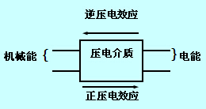
1.4 压电元件的机电转换模型
q
C_{a}
q ＝U_{a}C_{a}

Slide 56
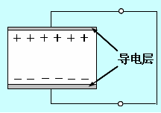

1.4 压电元件的机电转换模型（续）
电边界为短路状态:
①应力T₁与形变t关系为： t=C₁₁T₁
式中：C₁₁为压电陶瓷固有的柔度系数；
②与T₁作用下产生的变形对应有束缚电荷σ₃=d₃₁T₁；
所以有：
特点：信号流是单向的。

Slide 57
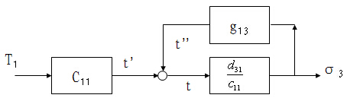
1.4 压电元件的机电转换模型（续）
电边界为开路状态:
特点：信号流有环路。

Slide 58
2 压电式传感器的测量电路
2.1 传感器的等效电路
当压电传感器承受机械应力作用时，在它两极板上出现极性相反的等量电荷。因此可以把压电传感器看成一静电发生器，也可看成两极板充有电荷的电容器。
其电容量为：
电极
q
＋＋＋＋
q
C_{a}
――――
压电晶体
t：晶体厚度（m）
(a)
(b)
压电传感器的等效电路

Slide 59
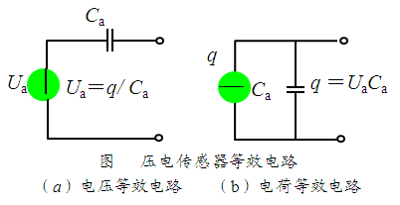
2.1 传感器的等效电路（续）
由等效电路可知，只有传感器内部信号电荷无“漏损”，外电路负载为无穷大时，传感器产生的电压或电荷才能长期保存，否则电路将以某时间常数按指数规律放电。
♦ 不适合于静态测量

Slide 60
2.2 压电传感器的前置测量电路
压电传感器的实际等效电路
压电传感器在实际使用时总要与测量仪器或测量电路相连接, 因此还须考虑连接电缆的等效电容C_{c}, 放大器的输入电R_{i}, 输入电容C_{i}以及压电传感器的泄漏电阻R_{a},
C_{a}—传感器的固有电容；
R_{a} —包括连接导线在内的传感
器绝缘电阻；
C_{c} — 连接导线对地电容；
R_{i} —前置放大器输入电阻；
C_{i} —前置放大器输入电容。
C_{a}
R_{a}
C_{c}
R_{i}
C_{i}
q
电荷等效电路
电压等效电路
前置放大电路输入
Notes:
从压电元件的等效电路看：电荷发生器---相当于电流源----期望负载阻抗为0
从压电元件的机电转换看：期望电边界为短路以阻断逆压电效应
总之，期望前置测量电路的输入阻抗趋近0

Slide 61
2.2 压电传感器的前置测量电路（续）
电压放大器_阻抗变化器
压电传感器连接电压放大器：
C_{a}
－A
－A
U_{a}
C_{c}
q
C_{i}
U_{SC}
U_{i}
U_{SC}
R_{a}
R_{i}
R
C
(a)
(b)
等效电阻R：
等效电容：

Slide 62
压电材料所受作用力F为
若压电材料为压电陶瓷，其压电系数为d₃₃，则在外力作用下，压电元件产生的电压值为
或
由图（b）可得送入放大器输入端的电压U_{i}，将其写为复数形式，为
U_{i}的幅值U_{im}为

Slide 63
输入电压与作用力之间的相位差φ为
令τ=R(C_{a}+C_{c}+C_{i})，τ为测量回路的时间常数，则可得
电压灵敏度为:

Slide 64
当ωτ<< 1 时
|K_{u}(jw)|
K_{u}(∞)
当ωτ>>1 时
w=1/τ
w

Slide 65
理想输出：
实际输出：

Slide 66
分析：
U_{srm}
U_{am}
1.0
（1） 当ωτ=0 （静态力）时，
0.5
0
90
（2） 当ωτ> 3 时
1
2
3
4
ωτ
φ
0
τ= RC
R_{i}越大，时间常数越大，则低频响应也越好。
(3)K_{u}受电缆分布电容的影响较大，改变电缆长度C_{c}将改变，须重新校准灵敏度值。

Slide 67
2.2 压电传感器的前置测量电路（续）
电荷放大器
电荷放大器是一个具有深度负反馈的高增益放大器，其等效电路如图5-19所示。若开环增益A₀足够大，并且输入阻抗很高，则放大器输入端几乎没有分流，电流仅流入反馈回路C_{F}与R_{F}。由图可知i的表达式为：
C_{F}
R_{F}
i
－A₀
q
C_{a}
U∑
R_{a}
U_{SC}
C’_{F}
1/R’
图5-19 电荷放大器原理电路图

Slide 68
2.2 压电传感器的前置测量电路（续）
等效电路：
U∑
－A₀
q
U_{SC}
R_{a}
C_{a}
C_{c}
R'
C'
图5-20 压电传感器接至电荷放大器的等效电路图
“密勒效应”

Slide 69
2.2 压电传感器的前置测量电路（续）
运放输入电压为
运放输出电压为

Slide 70
2.2 压电传感器的前置测量电路（续）
当A₀足够大时，

Slide 71
2.2 压电传感器的前置测量电路（续）
|K_{u}(jw)|
1.0
K_{u}(∞)
0.5
0
90
1
2
3
4
ωτ
ωL=1/τ
ω
φ
理论值：

Slide 72
分析_开环放大倍数A₀对精度的影响
则误差为
若
当要求 ，则有
得 A₀≥10⁴
若
得 A₀≥10⁶
对线性集成运算放大器来说，这些要求是不难达到的，因此放大倍数A₀对测量精度通常无影响。

Slide 73
前置电路接电荷放大器的特点：
●用高增益的运算放大器形成电短路的边界条件；
●更换电缆无需重新校准灵敏度；
●灵敏度取决于已知的、固定的R_{F}和C_{F}，有利于灵敏度的稳定和调整；
●电荷放大器时间 常数相当大，可用于准静态测量。

Slide 74
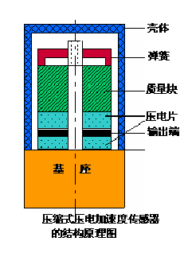
3 传感器系统的频响分析
__以纵向压缩型加速度计为例
3.1 结构及工作原理
结构：一般有纵向效应型、横向效应型和剪切效应型三种，纵向效应型最常见。
压电陶瓷片和质量块为环型，通过螺母弹簧对质量块预先加载，使之压紧在压电陶瓷片上。测量时将传感器基座与被测对象牢牢紧固在一起。输出信号由电极引出。

Slide 75
4 压电式传感器的误差分析
4.1 频率响应误差
理想条件下：

Slide 76
4.1 频率响应误差（续）
低频：
高频：

Slide 77
1 霍尔传感器（ Hall-sensors）
半导体磁传感器的优势在于，它们的制造技术和微电子集成电路技术兼容，可以量产，大幅降低了生产成本；输出信号可供计算机和各种仪器设备直接使用，非常方便；抗蚀性强，磁场对器件的作用不受使用环境中的光线、尘埃、油污、盐雾及其它化学气氛的影响；结构牢固、耐震动、耐冲击和寿命长。
霍尔传感器是利用半导体材料的霍尔效应进行测量的一种传感器。它可以直接测量磁场及微位移量，也可以间接测量液位、压力等工业生产过程参数。目前霍尔传感器已从分立元件发展到了集成电路的阶段，正越来越受到人们的重视，应用日益广泛。

Slide 78
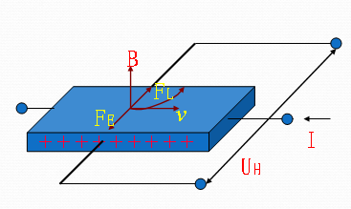
1.1 工作原理
霍尔元件是霍尔传感器的敏感元件和转换元件，它是利用某些半导体材料的霍尔效应原理制成的。所谓霍尔效应是指置于磁场中的导体或半导体中通入电流时，若电流与磁场垂直，则在与磁场和电流都垂直的方向上出现一个电势差。
RH为霍尔系数，它反映材料霍尔效应的强弱，KH为霍尔灵敏度

Slide 79
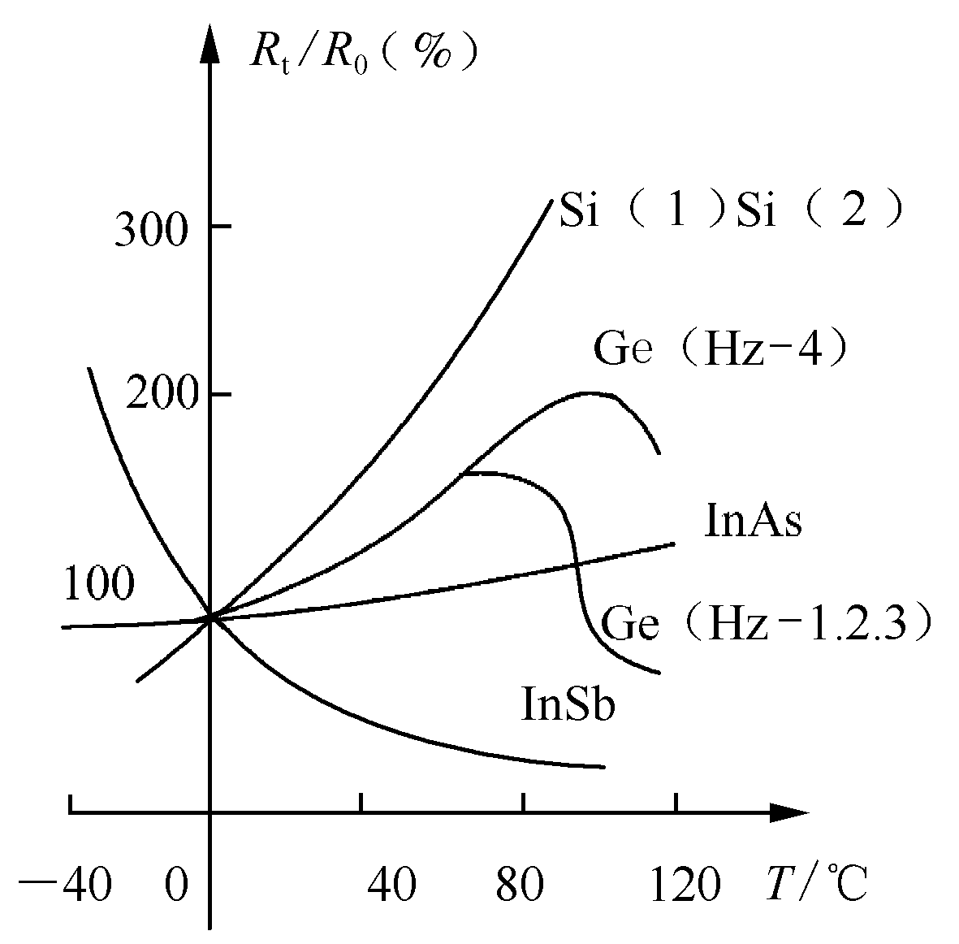
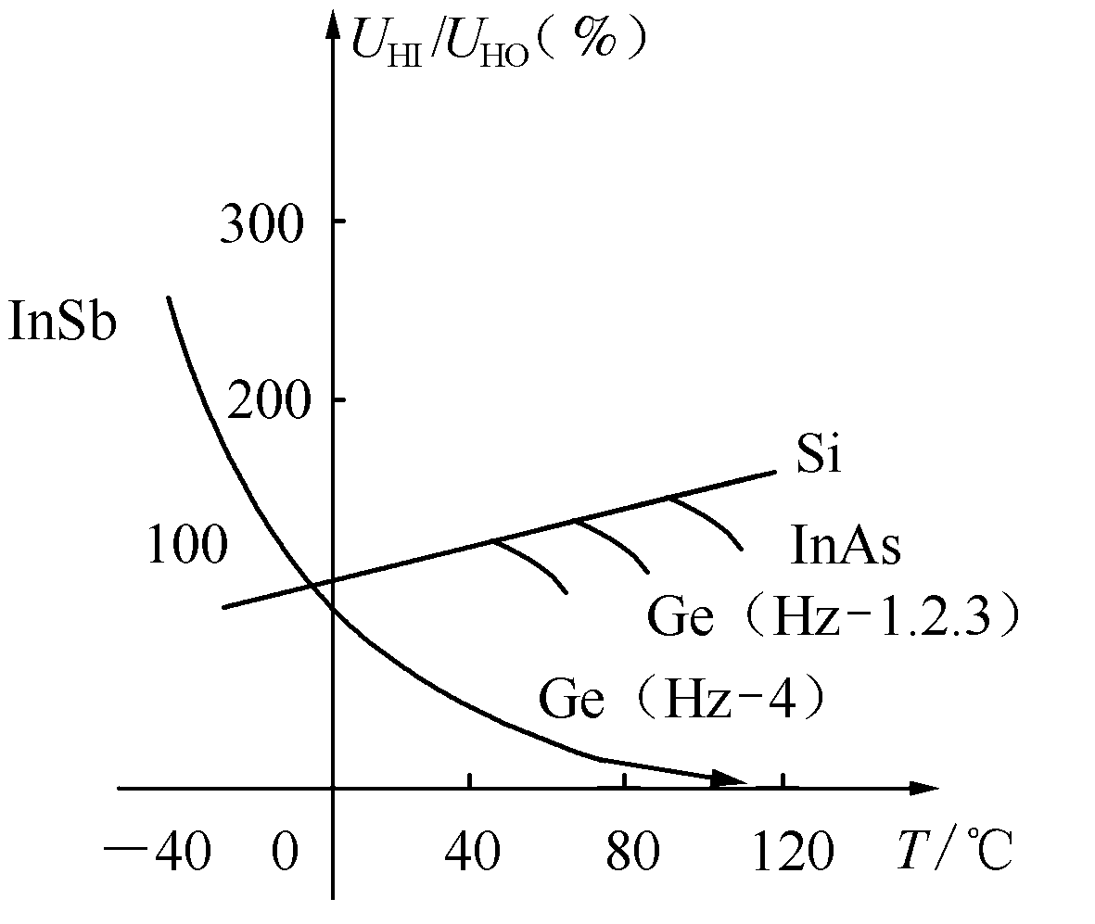
1.3 误差分析及误差补偿方法
1、温度误差及补偿
霍尔元件的温度特性是指元件内阻及输出与温度之间的关系。半导体材料由于电阻率、迁移率以及载流子浓度随温度变化，所以霍尔元件的内阻、输出电压等也将随温度而变化。
内阻与温度关系曲线
输出电势与温度关系曲线

Slide 80
1.3 误差分析及误差补偿方法（续）
可以看出：砷化铟的内阻温度系数最小，其次是锗和硅，锑化铟最大。除了锑化铟的内阻温度系数为负之外，其余均为正温度系数。
霍尔电压的温度系数硅最小，且在温度范围内是正值，其次是砷化铟，它是值在左右温度下由正变负；再次是锗，而锑化铟的值最大且为负数，在低温下其霍尔电压将是的霍尔电压的3倍，到了高温，霍尔电压降为时的15%。

Slide 81
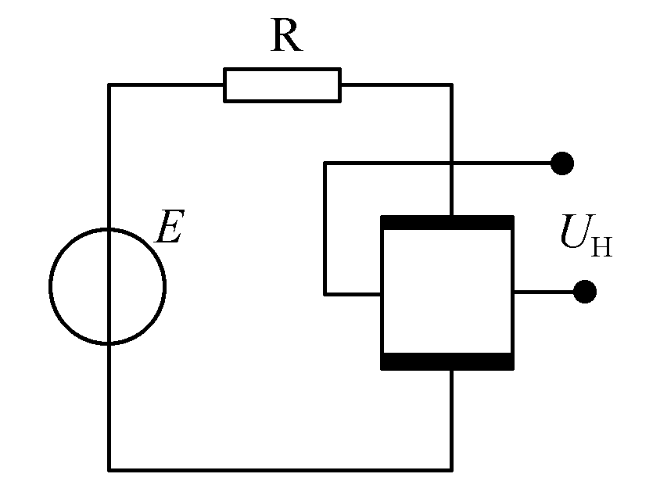
1.3 误差分析及误差补偿方法（续）
1） 利用输入回路的串联电阻进行补偿
图中的四端元件是霍尔元件的符号。两个输入端串联补偿电阻R并接恒电源，输出端开路。根据温度特性，元件霍尔系数和输入内阻与温度之间的关系式为： R_{Ht}=R_{H0}(1+αt) R_{it}=R_{i0}(1+βt)
式中，R_{Ht}为温度为ｔ时霍尔系数；R_{H0}为0℃时的霍尔系数；R_{it}为温度为ｔ时的输入电阻；R_{i0}为0℃时的输入电阻；α为霍尔电压的温度系数, β为输入电阻的温度系数。当温度变化Δt时，其增量为: ΔR_{H}=R_{H0}αΔt ΔR_{i}=R_{i0}βΔt

Slide 82
1.3 误差分析及误差补偿方法（续）
根据式中U_{H}=R_{H}IB/d 及I=E/(R+Ri)，可得出霍尔电压随温度变化的关系式为
对上式求温度的导数，可得增量表达式
要使温度变化时霍尔电压不变，必须使
即
将元件的α、β值代入上式，根据R_{i0}的值就可确定串联电阻R的值。

Slide 83
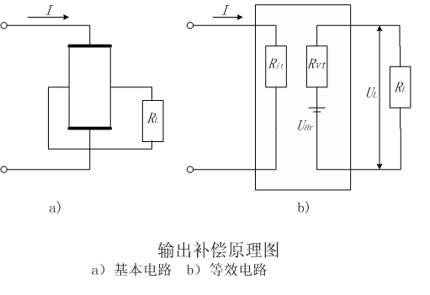
1.3 误差分析及误差补偿方法（续）
(2)利用输出回路的负载进行补偿，霍尔元件的输入采用恒流源，使控制电流Ｉ稳定不变。输出回路的输出电阻及霍尔电压与温度之间的关系为
U_{Ht}=U_{H0}(1+αt) R_{vt}=R_{v0}(1+βt)

Slide 84
1.3 误差分析及误差补偿方法（续）
U_{Ht}为温度为t时的霍尔电压；U_{H0}为0时的霍尔电压；R_{vt}为温度为t时的输出电阻；R_{v0}为０时的输出电阻。负载R_{L}上的电压U_{L}为
U_{L}=[U_{H0}(1+αt) ] R_{L}/[R_{v0}(1+βt)+R_{L}]
为使U_{L}不随温度变化，可对上式求导数并使其等于零，可得
RL/Rv0≈β/α-1≈β/α
最后，将实际使用的霍尔元件的α、β值代入，便可得出温度补偿时的RL值。

Slide 85
1 金属热电阻
1.1 （金属）热电阻工作原理
热电阻效应:物质的电阻率随其本身的温度而变化的现象.
在一定温度范围内，大多数金属的电阻率几乎与温度成正比
时电阻温度系数
元件在温度T时的电阻
元件在温度 时的电阻
表征电阻的阻值随温度而变化的程度
金属的温度系数为正，即阻值随温度的升高而增加
测温材料：线性、稳定性、较高的电阻率---铂和铜

Slide 86
1.2 金属热电阻测量与接口电路
桥式测量电路
误差源：
（1）引线电阻在温度梯度作用下引起的电阻误差;
（2）各个触点上产生热电动势；
（3）电流流过电阻元件产生的自热效应
消除方法：
（1）三导线法；
（2）所有触点置于同一温度下；
（3）降低电桥激励电压并增大放大器增益，或使用脉冲源激励电桥

Slide 87
热电阻R_{T}的三根连接导线，直径和长度均相等，阻值都为r。其中一根串联在电桥的电源上，对电桥的平衡与否毫无影响，另外两根分别串联在电桥的相邻两臂里，则相邻两臂的阻值都增加相同的阻值r 。
r
r
r

Slide 88
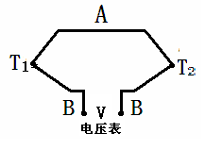
3 热电偶
热电偶式传感器就是利用温差电现象制成的热敏传感器。
3.1 温差电现象（泽贝克效应）
热电势（泽贝克热电势）
１ 、定义： 温差电现象（泽贝克效应）：将两种不同材料的导体组成一个闭合回路，如果两个结点的温度不同，则回路中将产生一定的电流（电势），其大小与材料性质及结点温度有关．
A和B称为热电极
热端（工作端）：温度高的接点
冷端（自由端）：温度低的接点

Slide 89
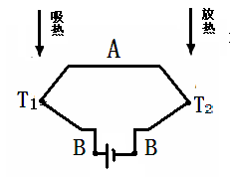
当电流通过两种不同金属接成的回路时，流过的电流将造成一个结点吸收热量，而同时另一个结点放热，因此在两个结点处将产生温度差．如果改变电流方向，则温度差也改变符号。

Slide 90
第一种电势是珀耳帖电动势：它是由于两种不同的金属相接触和接点温度所产生的一种电动势，称为接触电势．它与温度和两金属的电子密度有关．净的珀耳帖电动势近似地与两接点的温度差成正比．
另一种电势是汤姆逊电动势： 它是由于导体的温度梯度所产生的。大小与导体两端的温度的平方差成正比。
一次热电偶常数
被测温度
参比温度，通常令其为0
二次热电偶常数
4、热电灵敏度（热电势率或泽贝克系数）

Slide 91
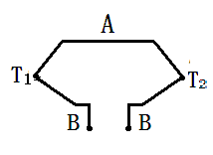
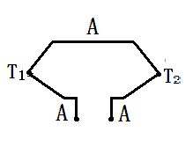
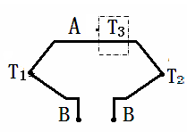
3.2 热电偶的基本定则
如果构成热电偶的两个热电极为材料相同的均质导体，则无论两结点温度如何，热电偶回路内的总热电势为零。必须采用两种不同的材料作为热电极。
沿一均匀导线的温度梯度不影响热电势。

Slide 92
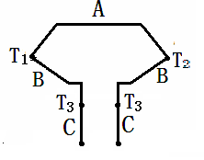
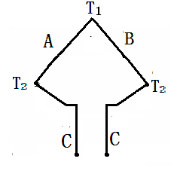
2、中间金属定则
在热电偶回路中接入第三种金属材料，只要该第三种金属材料两端温度相同，则热电偶所产生的热电势保持不变。即不受第三种金属材料接入的影响。
推论：连接热电偶的许多引线，只要新形成的各个连结点均处于同一温度下，就不会影响被测热电势的精度

Slide 93
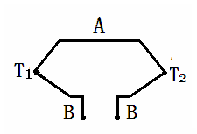
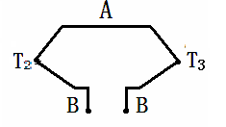
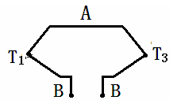
3、中间温度定则

Slide 94



4、组成定则

Slide 95
3.3 热电偶的种类
测温范围宽 -50————+1600℃
根据所用的材料，热电偶可分为K、E 、J 、T 、B 、R 、S这七种类型

Slide 96

3.4 热电偶传感器的测量电路
根据中间金属定则，把第三种金属C换成电压测量电路，并保持两个结点温度一致，就可以完成温度的测量。
冷端
需测的温度场
热端

Slide 97
热电偶式传感器的冷端补偿
原因
只有当热电偶冷端温度保持不变时，热电势才是被测温度的单值函数。实际中由于热电偶工作端与冷端距离很近，冷端又暴露于空间，容易受到周围环境波动的影响，因而冷端温度难以保持恒定；
热电偶分度表给出的热电势是以冷端温度0℃为依据，否则会产生误差。

Slide 98

铜-康铜热电偶分度表(自由端温度为0℃时t—mV对应值)

Slide 99
1. 冰浴法
把热电偶的参比端置于冰水混合物容器里，使T₀=0℃。这种办法仅限于科学实验中使用。为了避免冰水导电引起两个连接点短路，必须把连接点分别置于两个玻璃试管里，浸入同一冰点槽，使相互绝缘。
A
A’
C
T
B
B’
C’
补偿导线
铜导线
mV
仪表
热电偶
试管
冰点槽
T₀
冰水溶液

Slide 100
2 补偿导线法
热电偶的材料通常为贵重金属，由于受到材料价格的限制不可能做很长，而要使其冷端不受测温对象的温度影响，必须使冷端远离温度对象，采用补偿导线可以做到这一点。
所谓补偿导线，实际上是一对材料化学成分不同的导线，在0～100℃温度范围内与配接的热电偶有一致的热电特性，但价格相对要便宜。
A
T₂
A’
T₀
T₁
热电偶补偿导线接线图
E
B
B’
T₀

Slide 101
A
T₂
A’
T₀
T₁
热电偶补偿导线接线图
E
B
B’
T₀
当导体A与A’，B与B’具有相同的热电特性时

Slide 102
3 冷端温度计算校正法
由于热电偶的分度表是在冷端温度保持在0度的情况下得到，与它配套使用的仪表又是根据分度表进行刻度的，因此，尽管已采用了补偿导线使热电偶冷端延伸到温度恒定的地方，但只要冷端温度不等于0度，就必须对仪表表示值加以修正。
例 ：用铜-康铜热电偶测某一温度T，参比端在室温环境T_{H}中，测得热电动势E_{AB}(T，T_{H})=1.979mV，又用室温计测出T_{H}=21℃,查此种热电偶的分度表可知，E_{AB}(21,0)=0.84mV，故得
E_{AB}(T，0)=E_{AB}(T，21)+E_{AB}(21，0） =1.979+0.84 =2.819(mV)
再次查分度表，与2.819mV对应的热端温度T=69℃。

Slide 103
4 补正系数修正法
冷端温度为T_{n}时测得温度为T₁（指示值），则实际温度T为
热电偶的补正（修正）系数
例 用铂铑₁₀－铂热电偶测温，已知冷端温度T_{H}=35℃，这时热电动势为11.348mV．查S型热电偶的分度表，得出与此相应的温度T′=1150℃。再从下表中查出，对应于1150℃的补正系数k=0.53。于是，被测温度
T=1150+0.53×35=1168.3（℃）

Slide 104
1 光电效应
是指物体吸收了光能后转换为该物体中某些电子的能量，从而产生的电效应。光电传感器的工作原理基于光电效应。光电效应分为外光电效应和内光电效应两大类。
1.1 外光电效应
在光线的作用下，物体内的电子逸出物体表面向外发射的现象称为外光电效应。向外发射的电子叫做光电子。基于外光电效应的光电器件有光电管、光电倍增管等。
光子是具有能量的粒子，每个光子的能量：
E=hν
h—普朗克常数，6.626×10⁻³⁴J·s；ν—光的频率（s⁻¹）

Slide 105
1 光电效应（续）
1.2 内光电效应
当光照射在物体上，使物体的电阻率ρ发生变化，或产生光生电动势的现象叫做内光电效应，它多发生于半导体内。根据工作原理的不同，内光电效应分为光电导效应和光生伏特效应两类：
（1）光电导效应
在光线作用，电子吸收光子能量从键合状态过渡到自由状态，而引起材料电导率的变化，这种现象被称为光电导效应。基于这种效应的光电器件有光敏电阻。

Slide 106
1 光电效应（续）
（2）光生伏特效应
在光线作用下能够使物体产生一定方向的电动势的现象叫做光生伏特效应。
基于该效应的光电器件有光电池和光敏二极管、三极管。
①势垒效应（结光电效应）。
接触的半导体和PN结中，当光线照射其接触区域时，便引起光电动势，这就是结光电效应。以PN结为例，光线照射PN结时，设光子能量大于禁带宽度E_{g}，使价带中的电子跃迁到导带，而产生电子空穴对，在阻挡层内电场的作用下，被光激发的电子移向N区外侧，被光激发的空穴移向P区外侧，从而使P区带正电，N区带负电，形成光电动势。

Slide 107
4 应用
一、烟尘浊度监测仪
防止工业烟尘污染是环保的重要任务之一。为了消除工业烟尘污染，首先要知道烟尘排放量，因此必须对烟尘源进行监测、自动显示和超标报警。烟道里的烟尘浊度是用通过光在烟道里传输过程中的变化大小来检测的。如果烟道浊度增加，光源发出的光被烟尘颗粒的吸收和折射增加，到达光检测器的光减少，因而光检测器输出信号的强弱便可反映烟道浊度的变化。

Slide 108
平行
光源
光电
探测
放大
显示
烟道
刻度
校正
报警器
吸收式烟尘浊度检测系统原理图

Slide 109
二、光电转速传感器
下图是光电数字式转速表的工作原理图。图(a)是在待测转速轴上固定一带孔的转速调置盘，在调置盘一边由白炽灯产生恒定光，透过盘上小孔到达光敏二极管组成的光电转换器上，转换成相应的电脉冲信号。
在待测转速的轴上固定一个涂上黑白相间条纹的圆盘，它们具有不同的反射率。当转轴转动时，反光与不反光交替出现，光电敏感器件间断地接收光的反射信号，转换为电脉冲信号。
2
3
2
3
1
1
(a)
(b)
光电数字式转速表工作原理图

Slide 110

光纤的数值孔径NA
包层
纤芯
空气
Notes:
凡入射角大于临界角的那些光线进入光纤后都不能反射传播而在包层中消失；相反只有小于临界角的那些入射光线才可以进入光纤被全反射传播。
数值孔径越大，则光纤接收光的能力越强，但数值孔径太大，光信号畸变也越严重。从立体的观点来看入射角是一个圆锥角，从光源发出的光，只有入射在该圆锥角以内的光才能在光纤中形成全反射传播

Slide 111
光纤的数值孔径NA
包层
纤芯
空气
n₀为入射光线AB所在空间的折射率，一般皆为空气，故n₀≈1；n₁为纤芯折射率，n₂为包层折射率。
当n₀=1时
Notes:
凡入射角大于临界角的那些光线进入光纤后都不能反射传播而在包层中消失；相反只有小于临界角的那些入射光线才可以进入光纤被全反射传播。
数值孔径越大，则光纤接收光的能力越强，但数值孔径太大，光信号畸变也越严重。从立体的观点来看入射角是一个圆锥角，从光源发出的光，只有入射在该圆锥角以内的光才能在光纤中形成全反射传播

Slide 112
光纤的数值孔径NA
包层
纤芯
空气
当θ_{r}=90°的临界状态时，θ_{i}= θ_{i0}
纤维光学中把上式中的sinθ_{i0}定义为“数值孔径”NA。由于n₁和n₂相差较小，即n₁+n₂≈2n₁，故上式又可因式分解为
Δ=（n₁-n₂）/n₁称为相对折射率差。
arcsin NA是一个临界角，凡入射角θ_{i}>arcsin NA的那些光纤进入光纤后都不能传播而在包层消失；相反，只有入射角θ_{i}<arcsin NA的那些光线才可以进入光纤被全反射传播。
Notes:
凡入射角大于临界角的那些光线进入光纤后都不能反射传播而在包层中消失；相反只有小于临界角的那些入射光线才可以进入光纤被全反射传播。
数值孔径越大，则光纤接收光的能力越强，但数值孔径太大，光信号畸变也越严重。从立体的观点来看入射角是一个圆锥角，从光源发出的光，只有入射在该圆锥角以内的光才能在光纤中形成全反射传播

